Slide 1

Chào mừng các con đến với tiết tập chép

Slide 2


KHÔÛI ÑOÄNG
Notes:
2

Slide 3


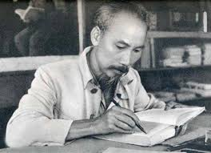










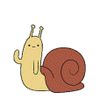


Slide 4


Trong chuyện cuộc thi không thành,
Ai là trọng tài cuộc thi?
Đáp án: bác rùa

Slide 5
Tôm quen bơi thế nào?
Giật lùi

Slide 6
Cá chỉ biết bơi thế nào?
Phóng thẳng

Slide 7
Cua bơi thế nào?
Bò ngang

Slide 8
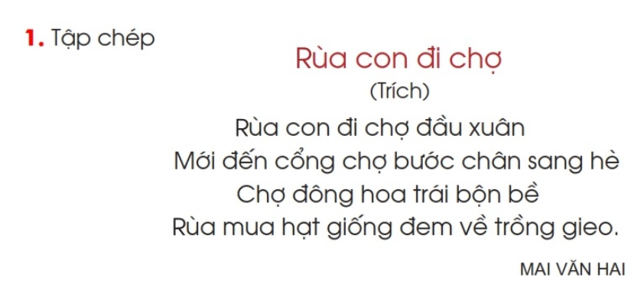

Slide 10
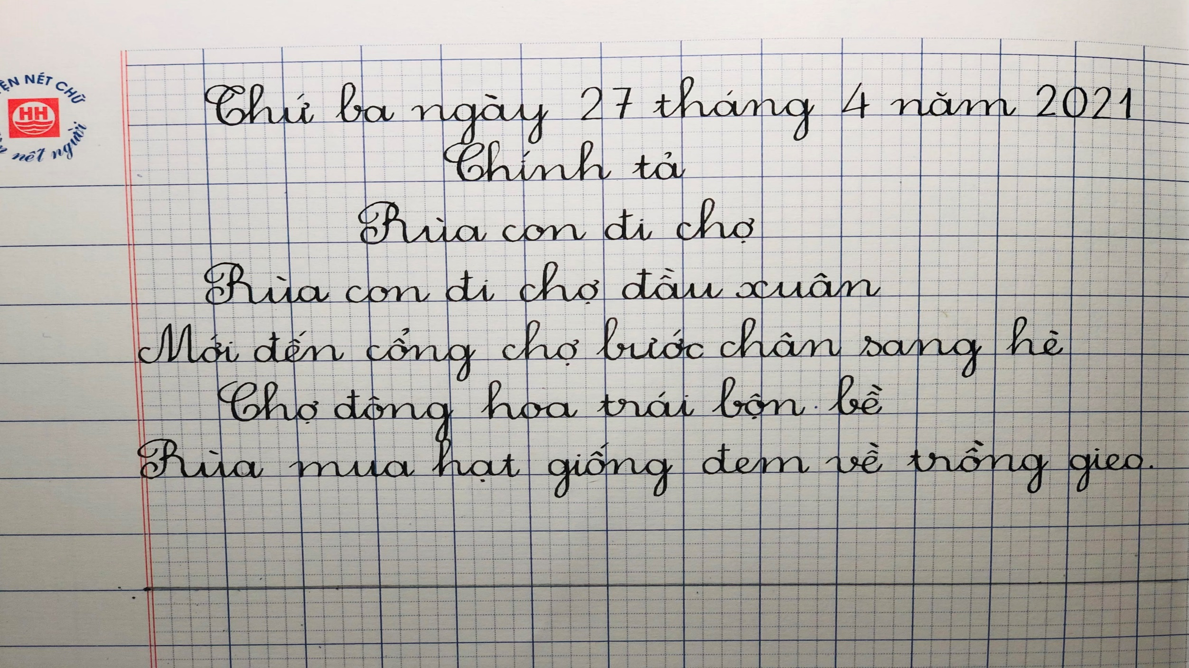

Slide 11
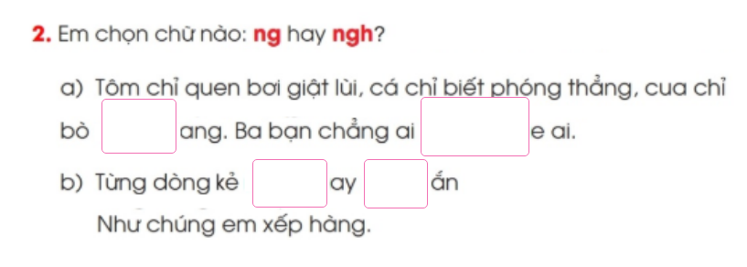
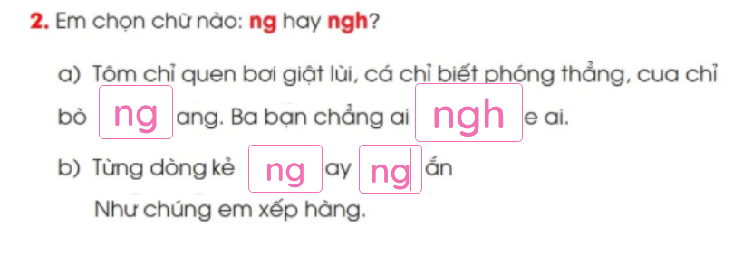

Slide 12
Trò chơi :
Ai giỏi Tiếng Việt ?
Tìm từ chứa vần uôi, uây.

Slide 13
Trò chơi :
Ai giỏi Tiếng Việt ?
Tìm từ chứa vần ai, ay.

Slide 14
Tìm trong bài 1 tiếng có vần uôi
đuôi

Slide 15
Tìm trong bài 1 tiếng có vần uây
nguẩy

Slide 16


HẸN GẶP LẠI

